Slide 1

2024-1 기초 스터디
8. 스택, 큐, 덱

Slide 2
목차
스택
큐
덱

Slide 3
자료 구조
자료(데이터)를 어떤 구조에 맞춰 저장하는 틀
데이터를 담고 있는 틀이기 때문에, 데이터를 넣는 동작과 빼는 동작이 정의된다.

Slide 4
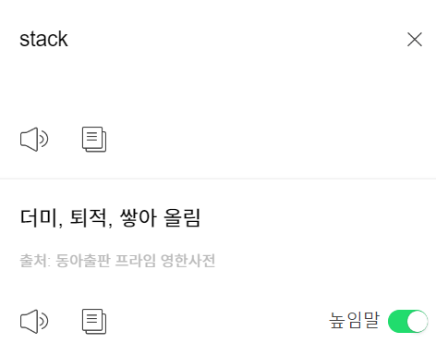
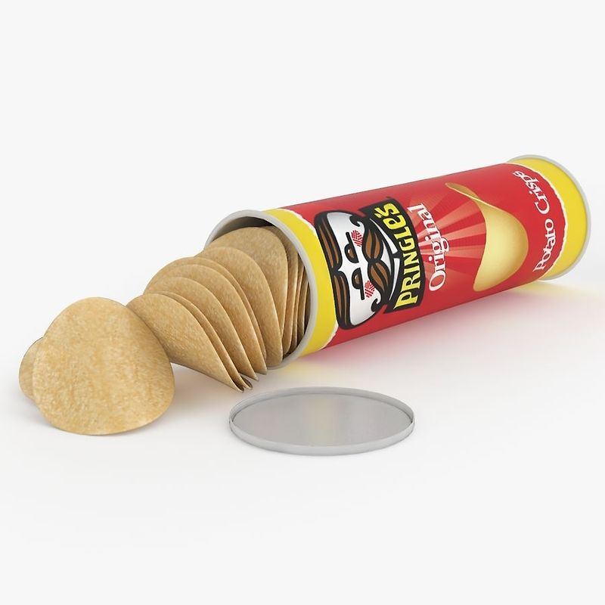
스택
데이터를 아래에서 위로 쌓아올린 형태의 자료구조

Slide 5
스택
데이터를 저장할 때 아래부터 쌓으면서 저장한다. → push 데이터를 뺄 때는 제일 위에 있는 데이터를 뺀다. → pop
마지막에 들어간 데이터가 먼저 나오는 형태 → (Last In First Out == LIFO)

Slide 6
스택 – push
Data 4
Data 3
Data 2
Data 1
top

Slide 7
스택 - pop
top
Data 4
Data 3
Data 2
Data 1

Slide 8
스택 - 구현
리스트를 스택처럼 쓸 수 있다.
리스트의 pop() 연산이 O(1) 시간에 수행되기 때문 (pop 메서드에 아무런 인자를 넣지 않았을 때 입니다!)

Slide 9
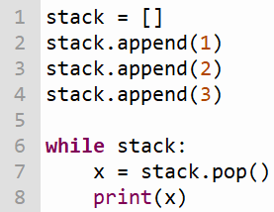

스택 - 구현
데이터 추가 (push) : append()
데이터 삭제 (pop) : pop()

Slide 10

스택 - 구현
https://www.acmicpc.net/problem/28278

Slide 11
스택 - 구현
한번 풀어봅시다

Slide 12
스택 - 구현
같이 풀어봅시다

Slide 13
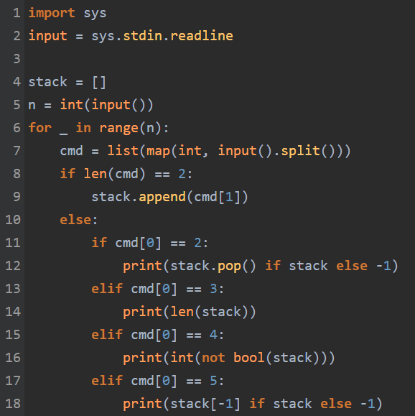
스택 - 구현
정답 코드

Slide 14

스택 - 활용
https://www.acmicpc.net/problem/9012

Slide 15
스택 - 활용
괄호 문자열의 정의를 보면 재귀적으로 이루어져 있음을 알 수 있다.
열린 괄호를 함수의 호출, 닫는 괄호를 함수의 종료로 보면, VPS는 올바른 함수의 호출 관계를 나타낸다! → 즉, 콜 스택을 나타낸다!

Slide 16
스택 - 활용
열린 괄호는 데이터를 스택에 넣으라는 뜻 (push)
닫힌 괄호는 데이터를 스택에서 빼라는 뜻 (pop)

Slide 17
스택 – 활용
한번 풀어봅시다

Slide 18
스택 – 활용
같이 풀어봅시다

Slide 19
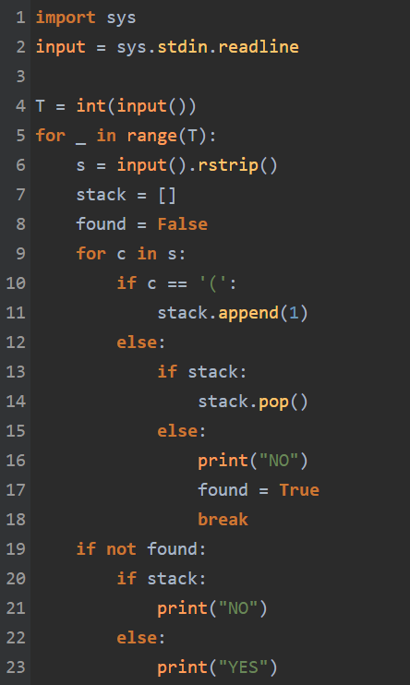
스택 – 활용
정답 코드

Slide 20
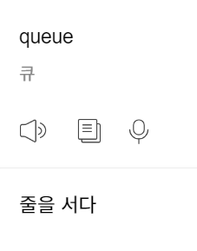
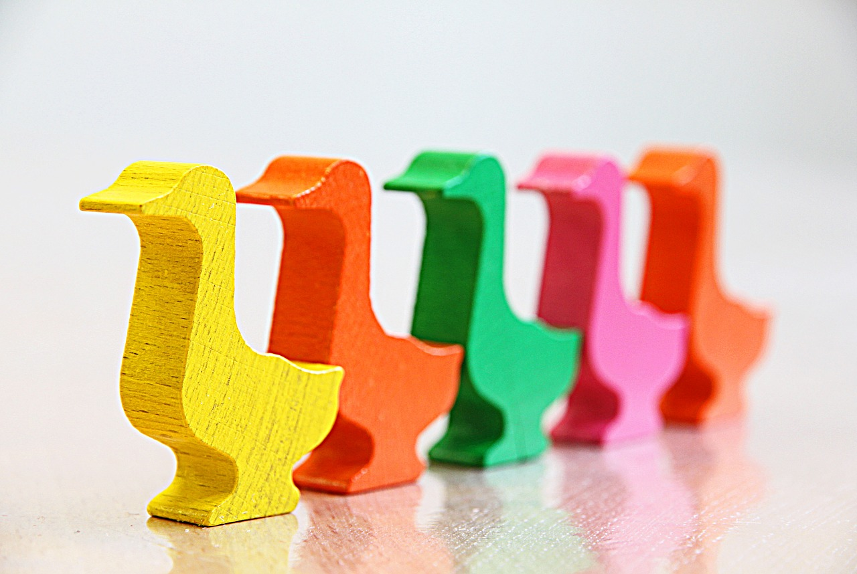
큐
데이터를 옆으로 나열한 대기줄 형식의 자료구조

Slide 21
큐
데이터를 저장할 때 앞에서부터 저장한다. → push 데이터를 뺄 때는 제일 앞에 있는 데이터를 뺀다. → pop
먼저 들어간 데이터가 먼저 나오는 형태 → (First In First Out == FIFO)

Slide 22
큐 – push
back
Data 1
Data 2
Data 3
Data 4
front

Slide 23
큐 – pop
back
Data 1
Data 2
Data 3
Data 4
front

Slide 24
덱 (Deque)
Double Ended Queue
말 그대로, 끝 점이 양쪽에 있는 큐
왼쪽에서도 뺄 수 있고, 오른쪽에서도 뺄 수 있다.

Slide 25
덱 (Deque)
Data 1
Data 2
Data 3
Data 4

Slide 26
덱 (Deque)
Q. 스택도 덱으로 구현할 수 있을 것 같은데요..?
A. 가능합니다! 덱으로 구현해도 괜찮아요! 구현 방법은 자유입니다!

Slide 27
큐 & 덱 – 구현
리스트는 큐, 덱처럼 쓸 수 없다!
리스트의 pop(0) 연산이 O(N) 시간에 수행되기 때문 → 별도 모듈이 필요하다!

Slide 28
큐 & 덱 – 구현
보통 큐와 덱을 구현할 때는 deque(덱)을 이용한다.

Slide 29
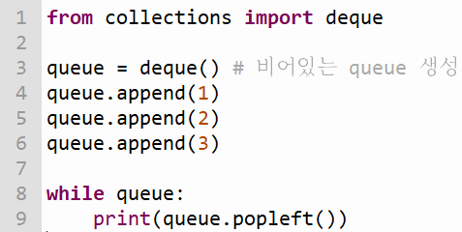

큐 - 구현
데이터 추가 (push) : append()
데이터 삭제 (pop) : popleft()

Slide 30
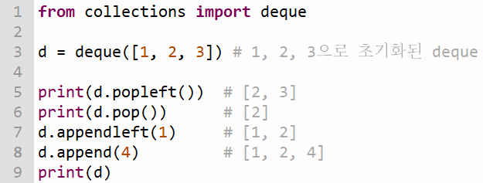
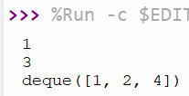
덱 - 구현
데이터 추가 (push) : append(), appendleft()
데이터 삭제 (pop) : popleft(), pop()

Slide 31
큐 & 덱 – 구현
Q. 스택도 덱으로 구현할 수 있을 것 같은데요..?
A. 가능합니다! 덱으로 구현해도 괜찮아요. 구현 방법은 자유입니다! (저는 모듈 import 하는 것도 불편하고, 모듈을 사용하면 오버헤드가 생길 것 같아서 내장 리스트를 쓰려고 하는 편입니다.)

Slide 32

큐 – 구현
https://www.acmicpc.net/problem/18258

Slide 33
큐 – 구현
한번 풀어봅시다

Slide 34
큐 – 구현
같이 풀어봅시다

Slide 35
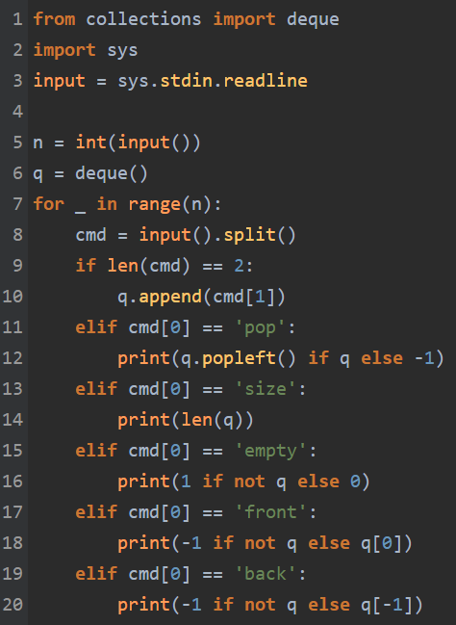
큐 – 구현
정답 코드

Slide 36

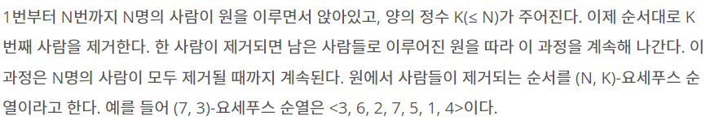
큐 & 덱 – 활용
https://www.acmicpc.net/problem/11866

Slide 37
큐 & 덱 – 활용
1
2
7
6
3
5
4

Slide 38
큐 & 덱 – 활용
같이 풀어봅시다

Slide 39
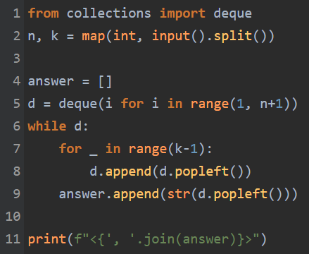
큐 & 덱 – 활용
정답 코드 (큐)

Slide 40
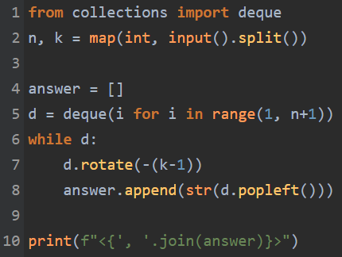
큐 & 덱 – 활용
정답 코드 (덱)

Slide 41

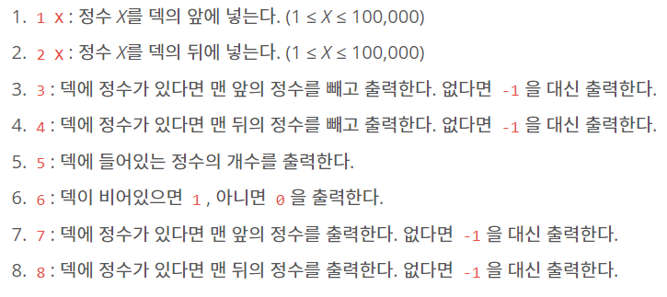
추가 연습 문제
https://www.acmicpc.net/problem/28279

Slide 42
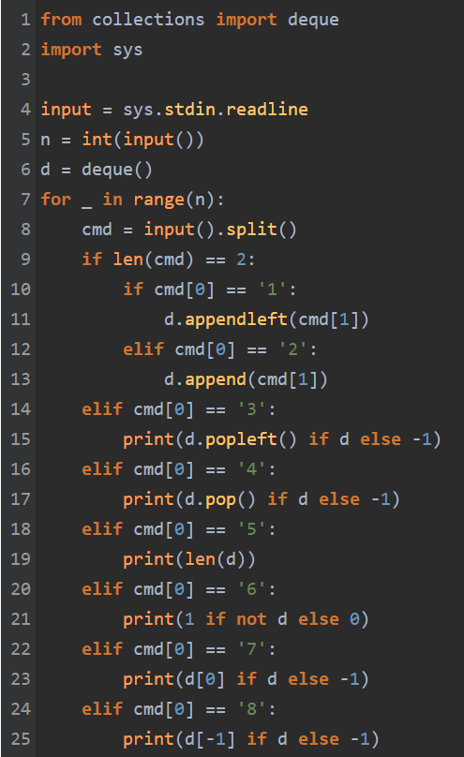
추가 연습 문제
정답 코드

Slide 43
이번 주 연습 문제
10773 제로
4949 균형잡힌 세상
12789 도키도키 간식드리미
2164 카드2
2346 풍선 터뜨리기
24511 queuestack

Slide 44
다음 주 공지
다음 주는 기초 스터디 대회입니다!
8주차까지 공부한 개념과 관련된 문제를 1시간 동안 빠르게 푸는 대회입니다.
대회 후에는 간단하게 문제 리뷰 후 마칠 예정입니다!
대회도 출석에 포함되며, 등수에 따라 소정의 상품도 제공됩니다!

